Slide 1
Ulighed i USA

Slide 2
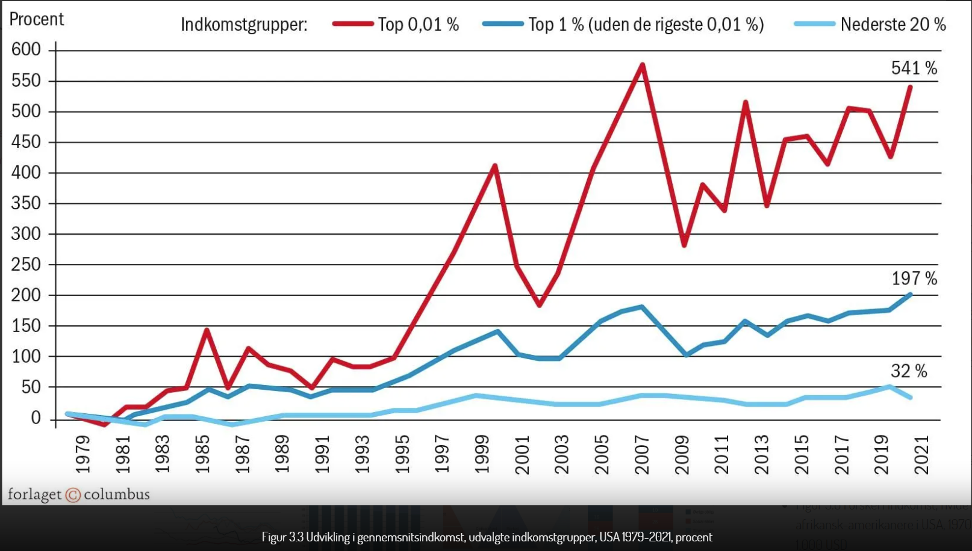
Notes:
Udgangspunktet er ikke det samme for dem alle, og derfor er de rigeste også blevet markant rigere.

Slide 3
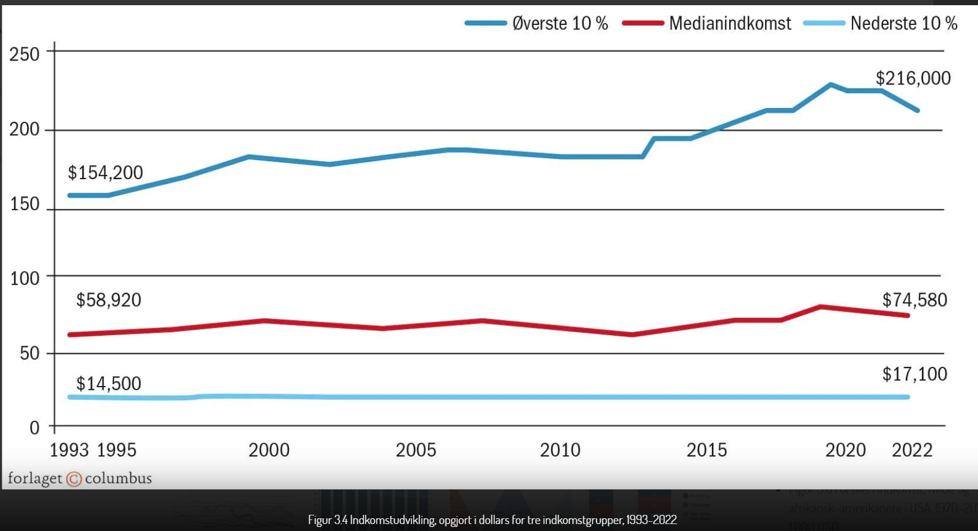

Slide 4
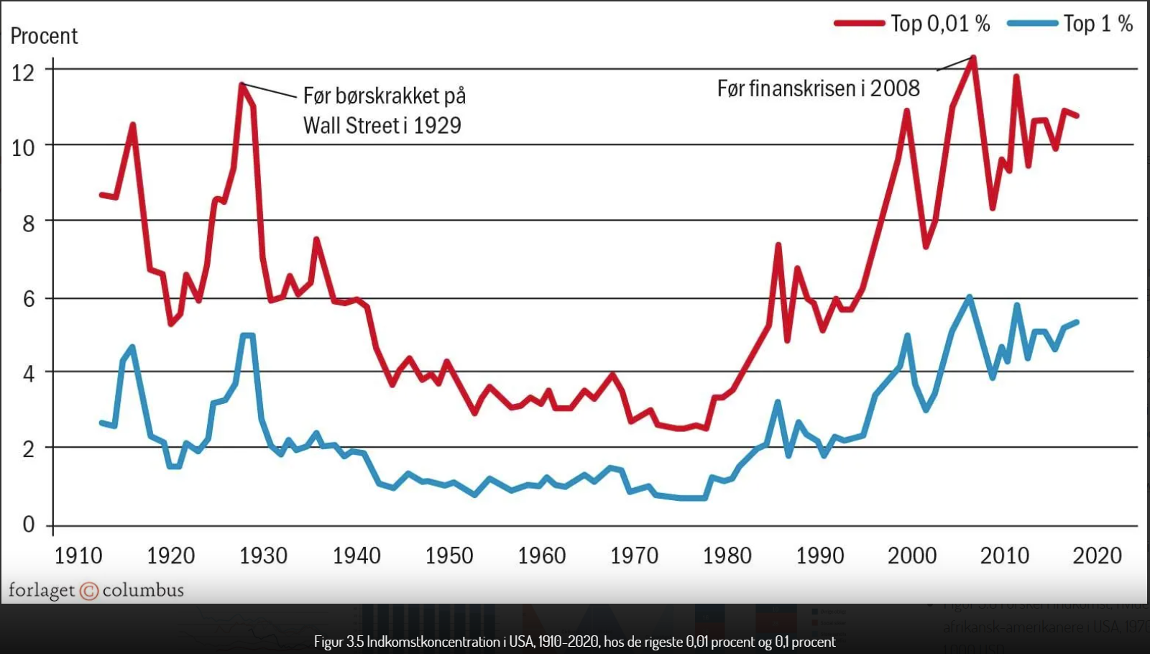
Notes:
Fejl med top 0,01 og top %

Slide 5
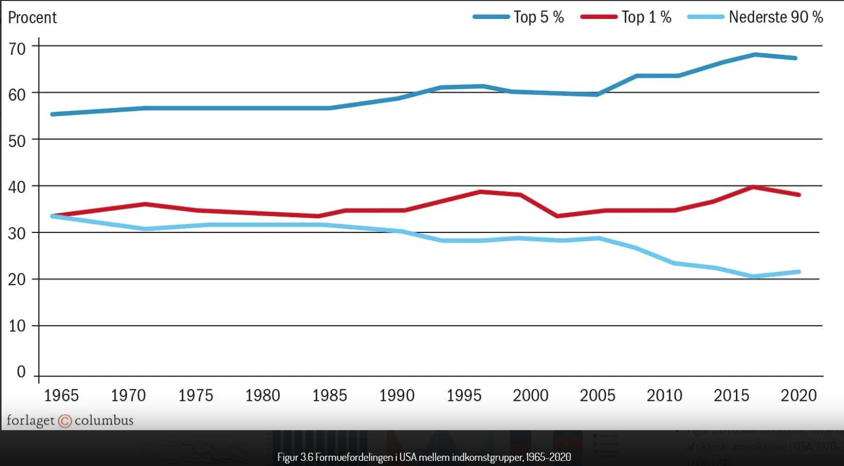

Slide 6
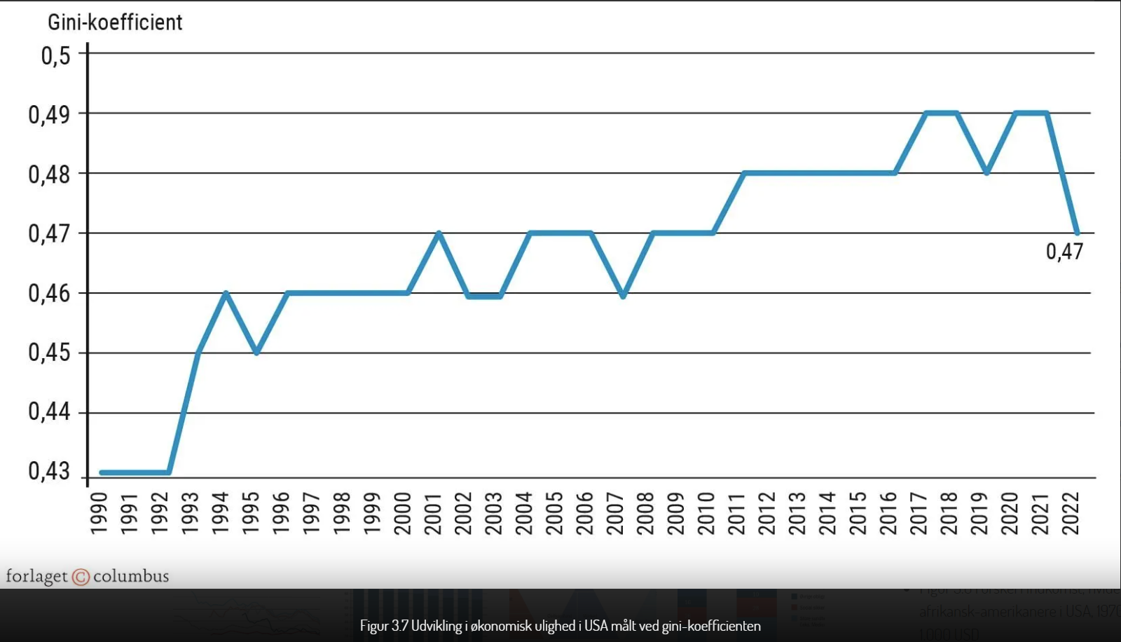

Slide 7
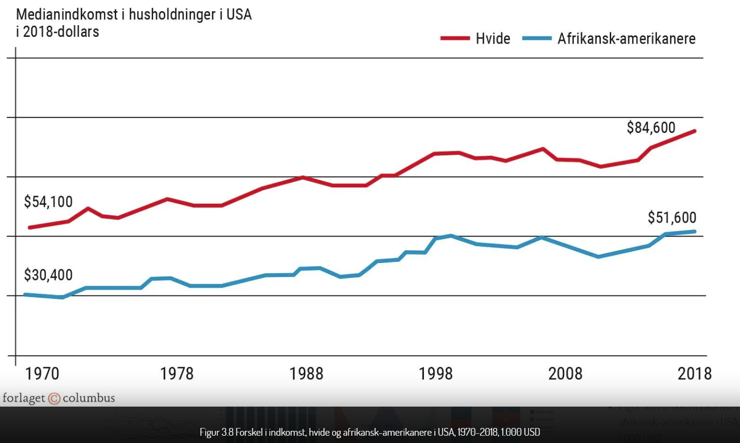

Slide 8
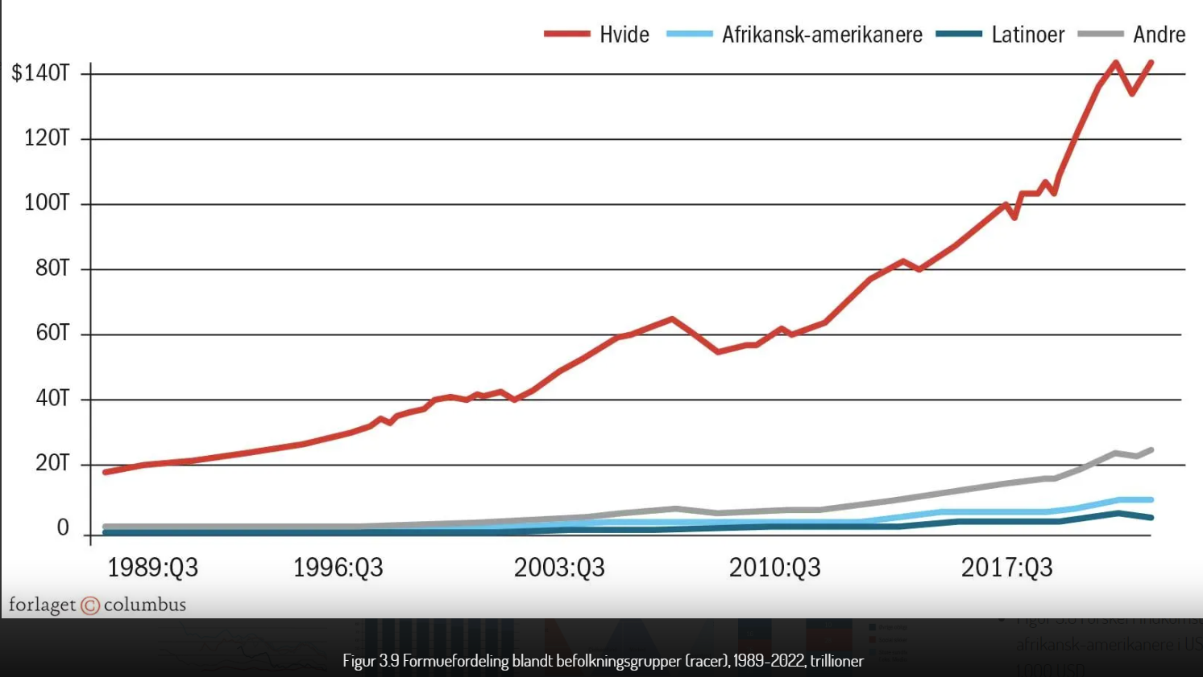

Slide 9
Opsummerende pointer på udviklingen i ulighed
Amerikanernes indkomstudvikling er positiv for alle, men det er særligt de 0,01 % og de 1 % rigeste, der er blevet markant rigere
Økonomiske kriser gør også ondt på de rige, men de kommer sig hurtigere end de fattige
Den økonomiske ulighed er stigende i USA og har været det siden 1990’erne – ginikoefficienten var på 0,43 og nu er den 0,47
De hvide klarer sig bedre økonomisk i USA end de sorte

Slide 10
Årsager til udviklingen i ulighed
Siden 1990’erne er der givet skattelettelser til de rigeste
Det amerikanske skattesystem: Beskatningen er højere på indkomster end på fortjenester ved værdipapirer
  Det er ofte de rige, der har værdipapirer, og derfor slipper de ”igen” med en billigere skat
  Det gør beskatningen skæv, så folk med formuer belønnes og folk med kun lønindkomst straffes
  Man bliver dermed ikke rig af at arbejde hårdt.
Den amerikanske middelklasse har kun oplevet små lønstigninger, mens virksomhedsejerne har fået den store fortjeneste
Stor stigning i lavtlønnede jobs
Leveomkostninger er blevet dyrere: sundhedsydelser, uddannelse, husleje og børnepasning (og mad)
Den nye generation har ikke råd til at købe huse, så de må leje. Derfor går en stor del af deres indkomst til husleje

